Slide 1
Nilphamari Online School
আজকের মাল্টিমিডিয়া ক্লাসে সবাইকে
স্বাগতম

Slide 2
পরিচিতি
শ্রেণি : নবম-দশম
বিষয় : বাংলা ১ম (কবিতা)
সময় : 3০ মিনিট -
মোছাঃ মারুফা বেগম
প্রধান শিক্ষক
মোবাইল নংঃ ০১৭১৯১৬৫৪১৬
ইমেইলঃmarufabegumliza@mail.com
খগা বড়বাড়ী বালিকা দ্বিমুখী উচ্চ বিদ্যালয়
ডিমলা, নীলফামারী।

Slide 3
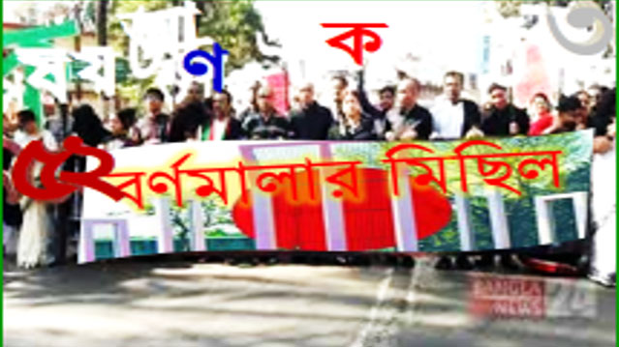
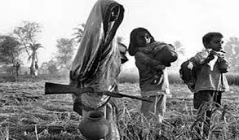
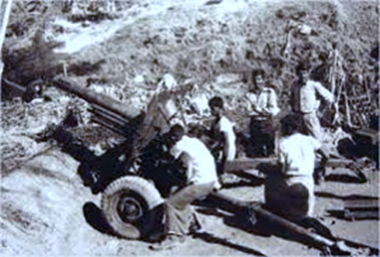
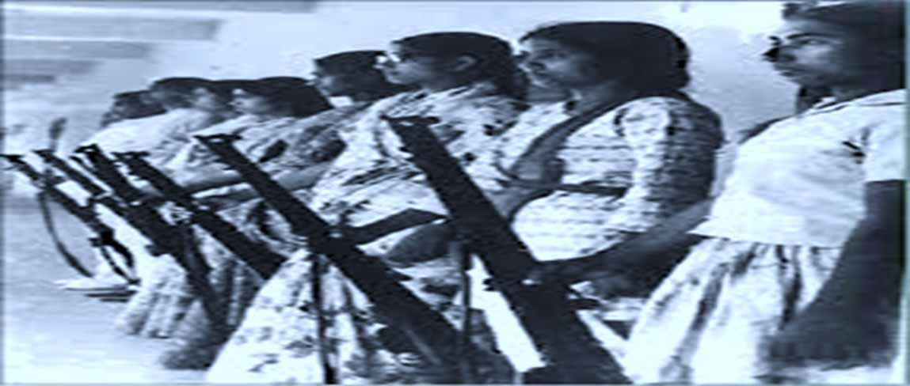
নিচের ছবিগুলো লক্ষ্য করিঃ

Slide 4
আজকের পাঠ
সাহসী জননী বাংলা

Slide 5
শিখনফল
এই পাঠ থেকে শিক্ষার্থীরা------------
কবির পরিচিতি বলতে পারবে।
কবিতায় ব্যবহৃত নতুন শব্দের অর্থ বলতে পারবে।
কবিতাটির মূলভাব বলতে পারবে ।

Slide 6
কবি পরিচিতি
কামাল চৌধুরী
পুরষ্কারঃ বাংলা একাডেমীসহ অনেক পুরষ্কার ও সম্মাননা।
জন্মঃ ২৮ জানুয়ারী ১৯৫৭ খ্রিঃ,
কুমিল্লা জেলার চৌদ্দগ্রাম
উপজেলার বিজয়করা গ্রামে।
কাব্যগ্রস্থঃ মিছিলের সমান বয়সী,
ধূলি ও সাগর দৃশ্য,
এসেছি নিজের ভোরে।
পিতা ও মাতাঃ
আহমদ হোসেন চৌধুরী ও
বেগম তাহেরা হোসেন।
কিশোর কবিতাঃ
আপন মনের পাঠশালাতে।

Slide 7
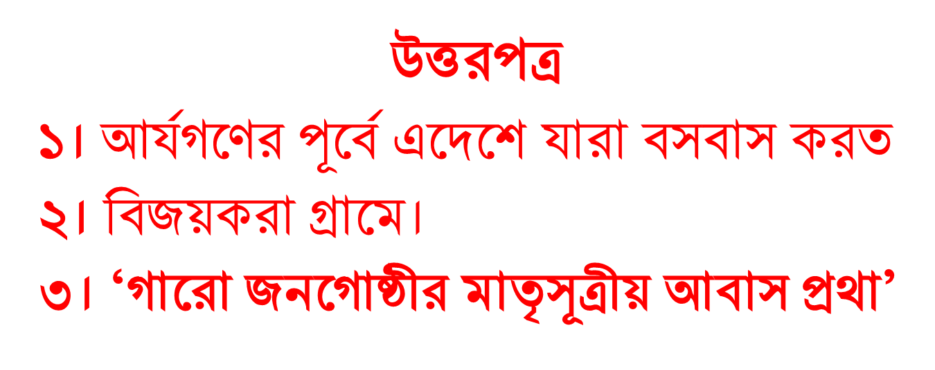
একক কাজ
অনার্য জাতি শব্দের অর্থ কী?
কামাল চৌধুরী-এর গ্রামের বাড়ি কোথায়?
কামাল চৌধুরী কোন বিষয়ের উপর পিএইচডি ডিগ্রি অর্জন করেন?

Slide 8
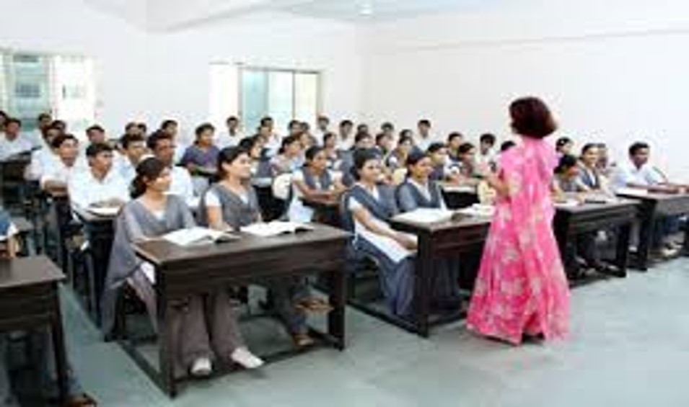
আর্দশ পাঠ

Slide 9
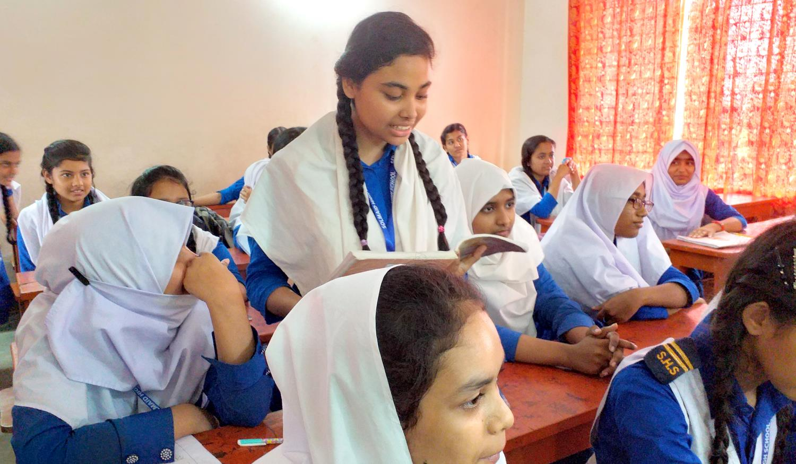
সরব পাঠ

Slide 10
শব্দার্থ
অসুর |  | দৈত্য বা দানব
রক্তাক্ত হাত |  | রক্তে রঞ্জিত হাত
অনার্য জাতি |  | আর্যগণের পূর্বে এদেশে যারা বসবাস করত
অ, আ, ক, খ বর্ণমালা |  | ১৯৫২ সালের ভাষা আন্দোলন

Slide 11
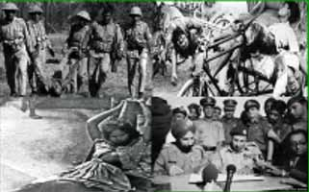
তোদের অসুর নৃত্য...ঠা ঠা হাসি...ফিরিয়ে দিয়েছি
তোদের রক্তাক্ত হাত মুচড়ে দিয়েছি নয় মাসে

Slide 12
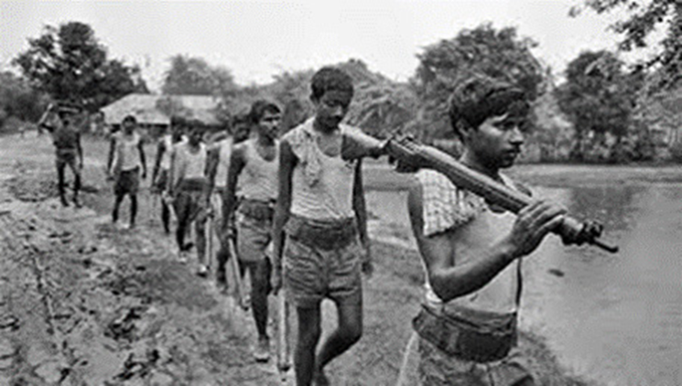
চির কবিতার দেশ …ভেবেছিলি অস্ত্রে মাত হবে
বাঙালি অনার্য জাতি, খর্বদেহ...ভাত খায়, ভীতু
কিন্তু কী ঘটল শেষে, কে দেখাল মহা প্রতিরোধ

Slide 13
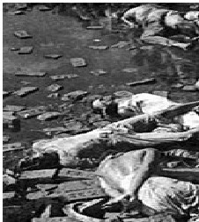
অ আ ক খ বর্ণমালা পথে পথে তেপান্তরে ঘুরে
উদ্বাস্ত আশ্রয়হীন ... পোড়াগ্রাম ... মাতৃ অপমানে
কার রক্ত ছুঁয়ে শেষে হয়ে গেল ঘৃণার কার্তুজ।

Slide 14
গ্রেনেড উঠেছে হাতে ... কবিতার হাতে রাইফেল
এবার বাঘের থাবা, ভোজ হবে আজ প্রতিশোধে
যার সঙ্গে যে রকম, সেরকম খেলবে বাঙালী
খেলেছি, মেরেছি সুখে ... কান কেটে দিয়েছি তোদের।

Slide 15
মূল্যায়ন
১। কোন প্রেরণার পথ ধরে এ দেশ স্বাধীন হয়েছে?
২। ‘সাহসী জননী বাংলা’ কোন কাব্যগ্রস্থের অন্তগর্ত?
৩। কবি বাঙালীদের কী বলে অভিহিত করেছেন?

Slide 16
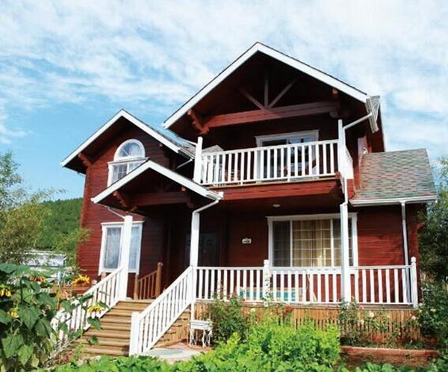
বাড়ির কাজ
তোমার এলাকার মুক্তিযোদ্ধাদের সম্পর্কে একশত
শব্দের একটি প্রবন্ধ লেখ।

Slide 17
ধন্যবাদ

